Slide 1
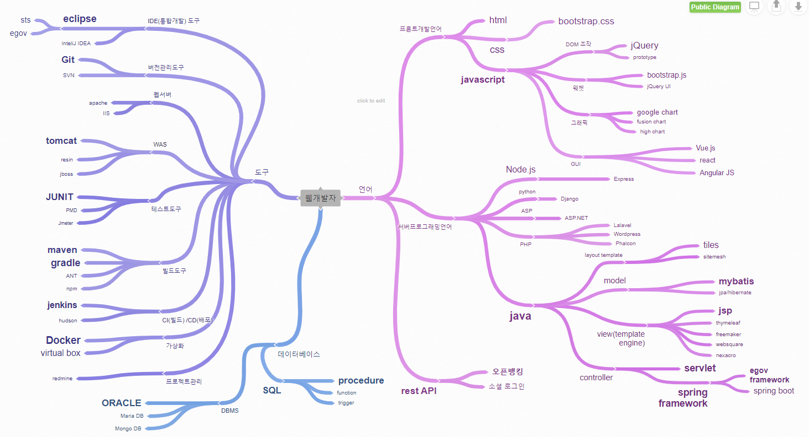
0. 자바웹개발자 로드맵
https://coggle.it/diagram/YCntIeANbfWWIbYG/t/웹개발자

Slide 2
1.4 Spring 프레임워크 모듈
프리젠테이션 | 스프링 MVC
 | 스프링 웹 플로
 | 스프링 시큐리티 | 인증/인가 기능. OAuth
비즈니스 로직 | DixAOP 컨테이너 | DI: 오브젝트 생성 관리. 소프트웨어의 부품화 및 설계. 인터페이스 기반의 컴포넌트 AOP: 비즈니스 로직 이외의 부가기능(인증,로깅,트랜잭션,예외처리)등은 소스코도에 명시적으로 기술하지 않고 나중에 추가가능ㅁ
 | 스프링 캐시 | RDB 데이터 캐시해서 RDB의 처리를 줄임으로서 퍼포먼스 향상
데이터 엑세스 | 스프링 JDBC | JDBC 추상화. sql문과 엔티티 클래스의 매핑
 | 스프링 데이터
 | 스프링 ORM 인티그레이션 기능 | 하이버네이트 등을 간단히 이용
스프링 배치 |  | 대량의 데이터의 일괄처리와 복수 처리, 병행 처리의 실행
스프링 부트 |  | 소프트웨어 개발을 위한 기반 프레임워크. 위의 레이어에 존재하는 스프링 기술이나 그 밖의 라이브러리(Tomcat, H2DB, commoms)를 적절하게 통합한 템플릿을 제공 애자일, 마이크로서비스 아키텍처, 클라우드 등의 키워드와 잘 어울림.

Slide 3
3.2 Maven 프로젝트로 스프링 프로젝트 만들기
라이브러리 의존성 관리와 빌드 도구
의존모듈(jar) 관리
라이브러리 다운로드 자동화. 필요한(의존성 있는) 라이브러리를 하나씩 다운로드 받을 필요가 없다.
중앙 repository 서버에서 필요한 jar파일을 다운받아 의존 모듈을 관리한다.
다운로드 받아서 로컬에 저장
C:\Users\user\.m2\repository
참고사이트
https://javacan.tistory.com/entry/MavenBasic
https://maven.apache.org/

Slide 4
5. configuration metadata
Annotation-based configuration
spring 2.5부터
XML-based configuration
루트 앨리먼트 <beans/> 안에 <bean/> 앨리먼트를 이용하여 설정
Java-based configuration
spring 3.0부터
@Configuration, @Bean

Slide 5
3.2 Maven 프로젝트로 스프링 프로젝트 만들기
소스 폴더 추가
폴더 생성
이클립스에서 프로젝트 새로고침(F5)
C:\dev\workspace\spring01>tree src /f
C:\DEV\WORKSPACE\SPRING01\SRC
├─main
│ ├─java
│ └─webapp
│ │ index.jsp
│ │
│ └─WEB-INF
│ web.xml
│
└─test
├─java
C:\dev\workspace\spring01>tree src /f
C:\DEV\WORKSPACE\SPRING01\SRC
├─main
│ ├─java
│ ├─resocures
│ └─webapp
│ │ index.jsp
│ │
│ └─WEB-INF
│ web.xml
│
└─test
├─java
└─resources

Slide 6
HandlerMapping
SPRING 프로젝트 설정
파일위치 : /WEB-INF/spring/appServlet/servlet-context.xml
웹 요청을 실제로 처리하는 객체를 Handler라고 표현
특정 요청 경로를 처리해주는 Hanlder를 찾아주는 객체를 HandlerMapping이라고 부릅니다
HandlerMapping 직접 등록 / 자동으로 스캔해서 등록
<!– HandlerMapping 직접 등록 -->
<bean class="org.springframework.web.servlet.handler.SimpleUrlHandlerMapping">
<property name="mappings">
<props>prop key="/login.do">login<prop>
<property>
</bean>
<!– HandlerMapping 스캔하여 자동 등록 →
<annotation-driven />
Notes:
HandlerAdapter
DispatcherServlet이 HanlderMapping을 통해 컨트롤러 객체를 전달받았다고해서 바로 컨트롤러 객체의 메서드를 실행할 수 있는 것은 아닙니다. DispatcherServlet은 @Controller 어노테이션을 이용해서 구현한 컨트롤러뿐만 아니라 Controller 인터페이스를 구현한 컨트롤러, 그리고 특수 목적으로 사용되는 HttpRequestHandler 인터페이스를 구현한 클래스를 동일한 방식으로 실행할 수 있도록 만들어 졌습니다. DispatcherServlet은 이러한 핸들러 객체의 실제 타입에 상관없이 실행 결과를 ModelAndView라는 타입으로만 받을 수 있으면 됩니다.이때 @Controller, Controller 인터페이스, HttpRequestHandler 인터페이스를 동일한 방식으로 처리하기 위해 중간에 사용되는 것이 바로 HandlerAdapter 빈 입니다.

Slide 7
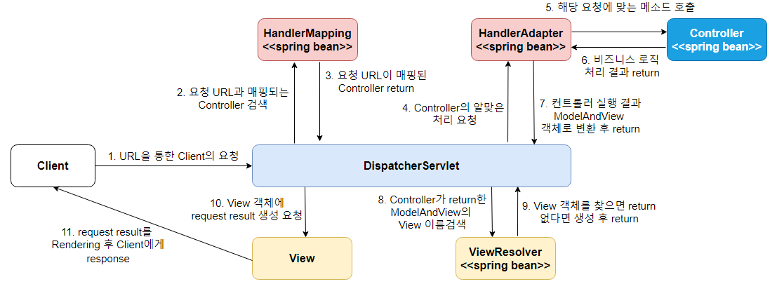
4.5 Spring MVC 구조

Slide 8
HandlerMapping
SPRING 프로젝트 설정
파일위치 : /WEB-INF/spring/appServlet/servlet-context.xml
웹 요청을 실제로 처리하는 객체를 Handler라고 표현
특정 요청 경로를 처리해주는 Hanlder를 찾아주는 객체를 HandlerMapping이라고 부릅니다
HandlerMapping 직접 등록 / 자동으로 스캔해서 등록
<!– HandlerMapping 직접 등록 -->
<bean class="org.springframework.web.servlet.handler.SimpleUrlHandlerMapping">
<property name="mappings">
<props>prop key="/login.do">login<prop>
<property>
</bean>
<!– HandlerMapping 스캔하여 자동 등록 →
<annotation-driven />
Notes:
HandlerAdapter
DispatcherServlet이 HanlderMapping을 통해 컨트롤러 객체를 전달받았다고해서 바로 컨트롤러 객체의 메서드를 실행할 수 있는 것은 아닙니다. DispatcherServlet은 @Controller 어노테이션을 이용해서 구현한 컨트롤러뿐만 아니라 Controller 인터페이스를 구현한 컨트롤러, 그리고 특수 목적으로 사용되는 HttpRequestHandler 인터페이스를 구현한 클래스를 동일한 방식으로 실행할 수 있도록 만들어 졌습니다. DispatcherServlet은 이러한 핸들러 객체의 실제 타입에 상관없이 실행 결과를 ModelAndView라는 타입으로만 받을 수 있으면 됩니다.이때 @Controller, Controller 인터페이스, HttpRequestHandler 인터페이스를 동일한 방식으로 처리하기 위해 중간에 사용되는 것이 바로 HandlerAdapter 빈 입니다.

